Slide 1
Masterclass @
CEA Saclay
Le 25 mars 2014
Lycée de Louviers
Sophie Cavata - MasterClass LHC 2014 à l'Irfu

Slide 2

Les Masterclasses du CERN
Les Masterclasses existent depuis 2005 en partenariat avec le CERN, le plus grand laboratoire de physique des particules du monde! http://www.physicsmasterclasses.org/
Plus de 10 000 étudiants de 40 pays sur tous les continents (Europe, Amériques, Afrique, Asie-Pacifique) visiteront ~ 200 laboratoires le temps d’une journée
Les sessions 2014 s’étalent sur 4 semaines (du 12/03 au 12/04)
Programme :
  Mini-conférences pour introduire notre science
  Travaux pratiques sur ordinateurs utilisant de vraies données du LHC (grande nouveauté depuis l’année dernière)
  Visites
  Conférence vidéo avec le CERN pour terminer la journée – you will have to speak english
Bienvenue !

Slide 3
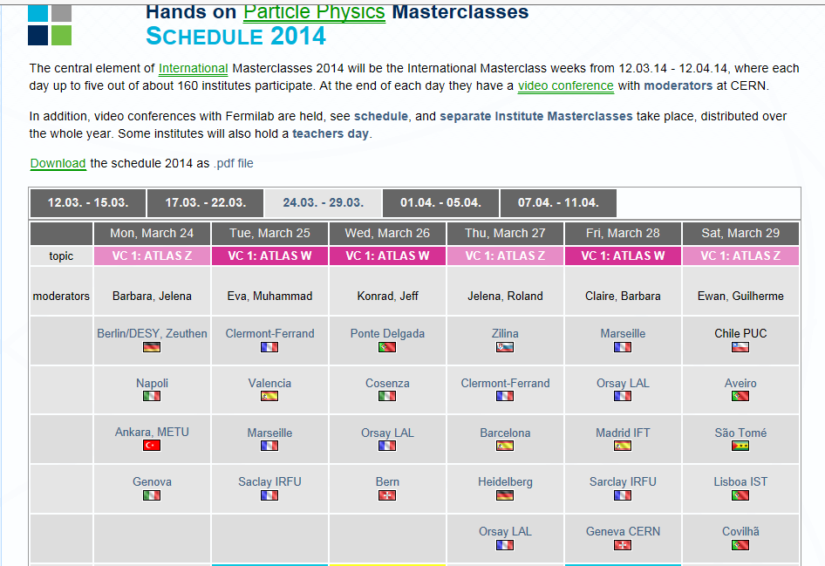
http://www.physicsmasterclasses.org/index.php?cat=schedule
On est là !

Slide 4
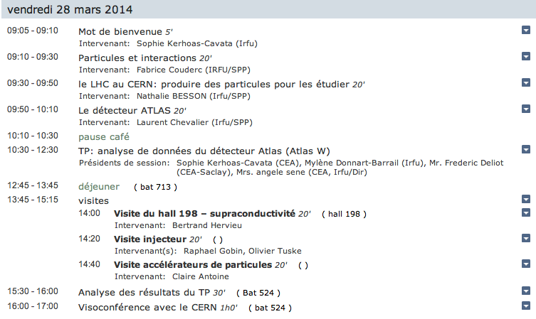
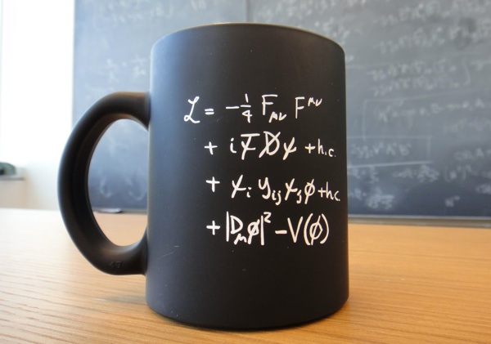
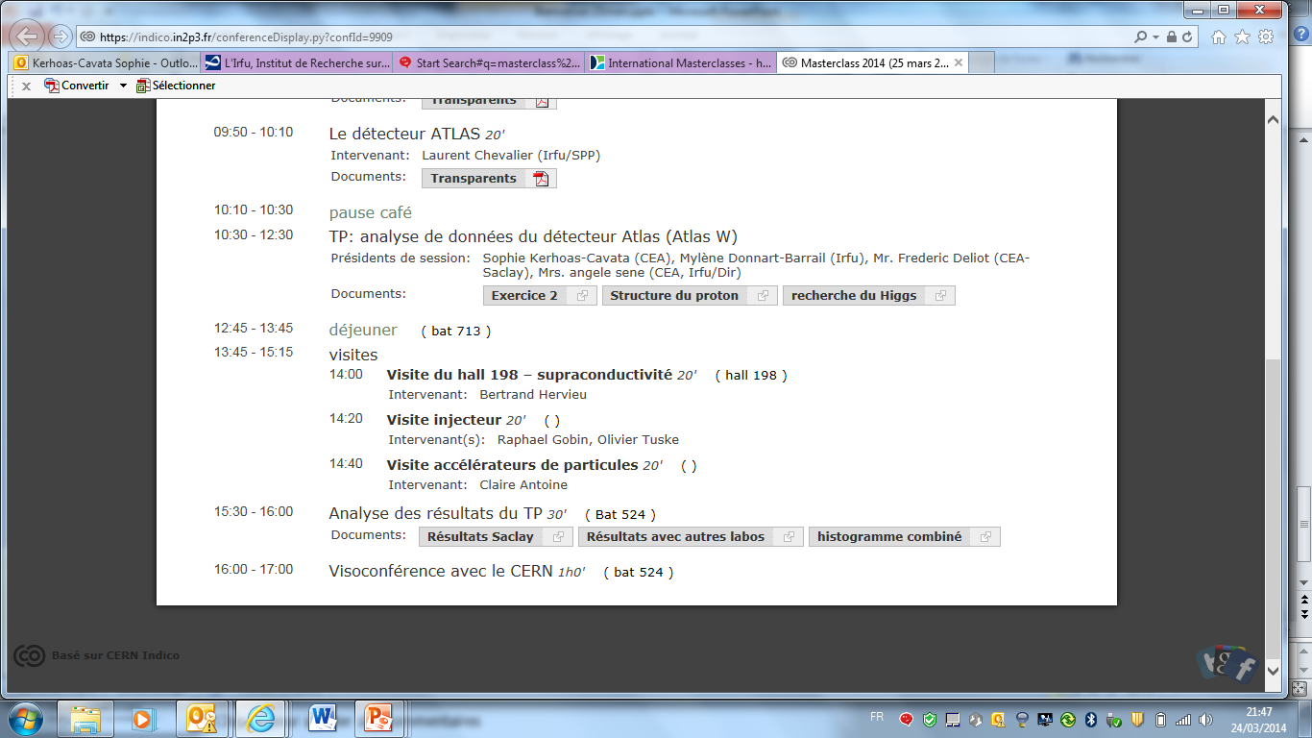

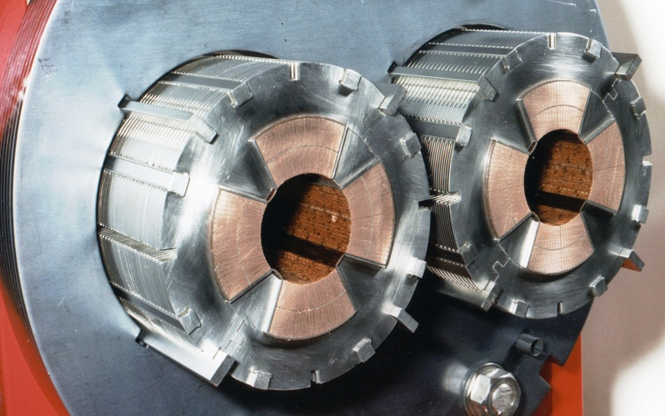
https://indico.in2p3.fr/conferenceDisplay.py?confId=9998
HANNA Remie, KUKLA Romain
Echange direct entre vous et les
modérateurs du CERN
Ils vous poseront des questions et vous aussi !
Recherche volontaire(s) pour parler Anglais

Slide 5








CEA
Budget : 3,9 milliards d'euros
Effectif : 15 718 agents (2009)
4 PÔLES
Défense
Energie Nucléaire
Recherche
Technologique
Recherche
Fondamentale
2 Directions
Direction des Sciences du Vivant
Direction des Sciences de la Matière
7 Instituts
GANIL
INAC
Effectif : 620 salariés CDI
dont : 441 cadres
179 non cadres
≈200 collaborateurs divers
IPhT
Iramis
IRFM
LSCE
Irfu
Effectif : 40 salariés
Dir
1 Direction
et 6 Services
SEDI
SACM
SIS
SAp
SPhN
SPP

